Slide 1
Интеграция на уроках биологии и информатики
Гудова О.В., учитель биологии
Чубукова К.С., учитель информатики

Slide 2
«В стремительно меняющемся открытом мире главным профессиональным качеством, которое педагог должен постоянно демонстрировать своим ученикам, становится умение учиться.»
Профессиональный стандарт педагога

Slide 3
Интеграция - естественная взаимосвязь наук, учебных дисциплин, разделов и тем разных учебных предметов на основе ведущей идеи и ведущих положений.

Slide 4
1 этап
Изучение методических материалов по проблеме интеграции;
2 этап
Анализ и синхронизация учебных программ по биологии и информатике;
Составление графика проведения интегрированных уроков биология-информатика;
4 этап
3 этап
Анализ и коррекция проделанной работы.

Slide 5
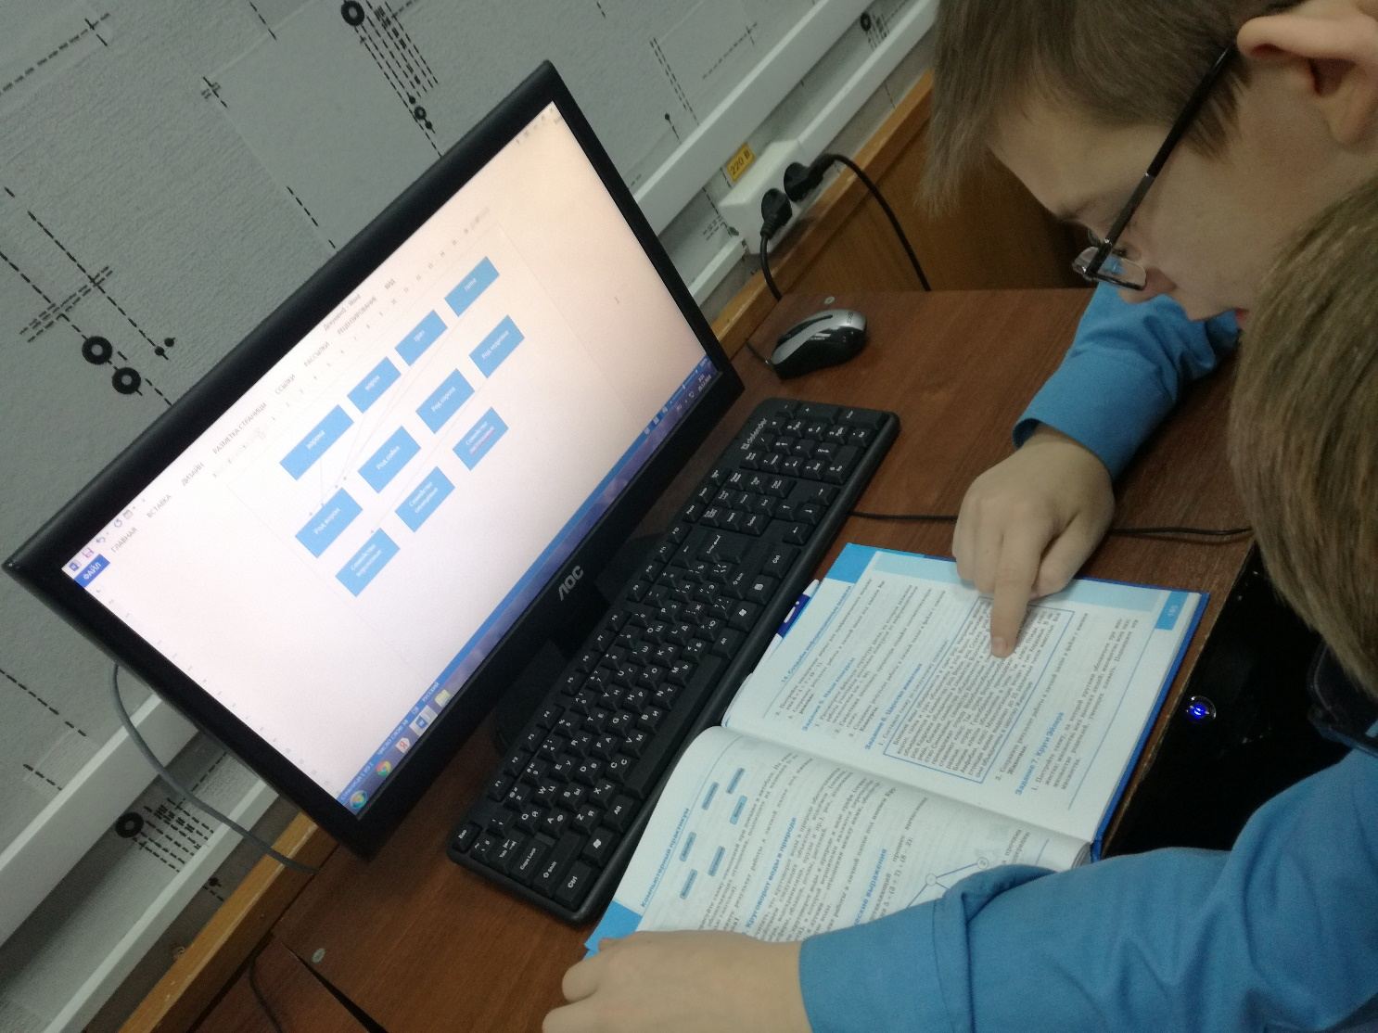

Slide 6
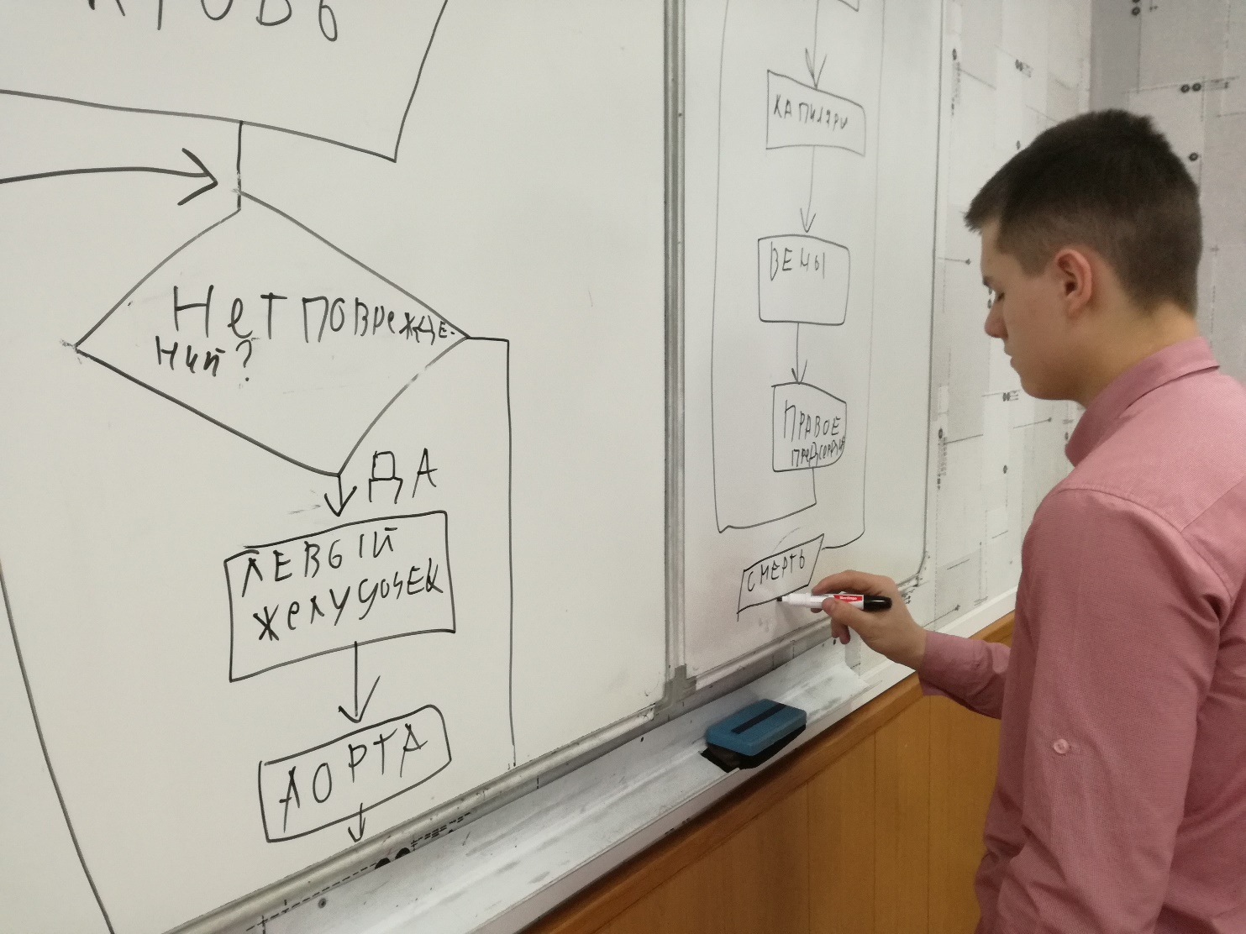

Slide 7
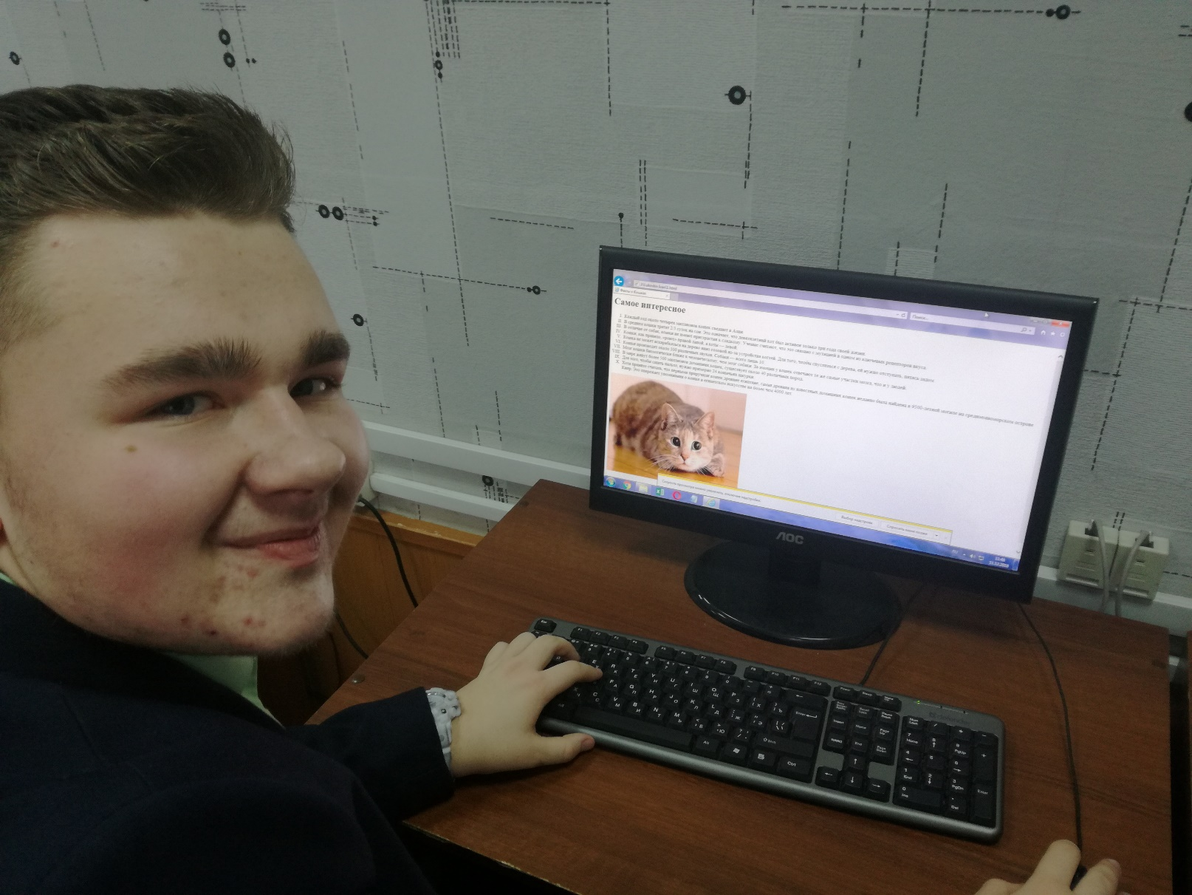

Slide 8
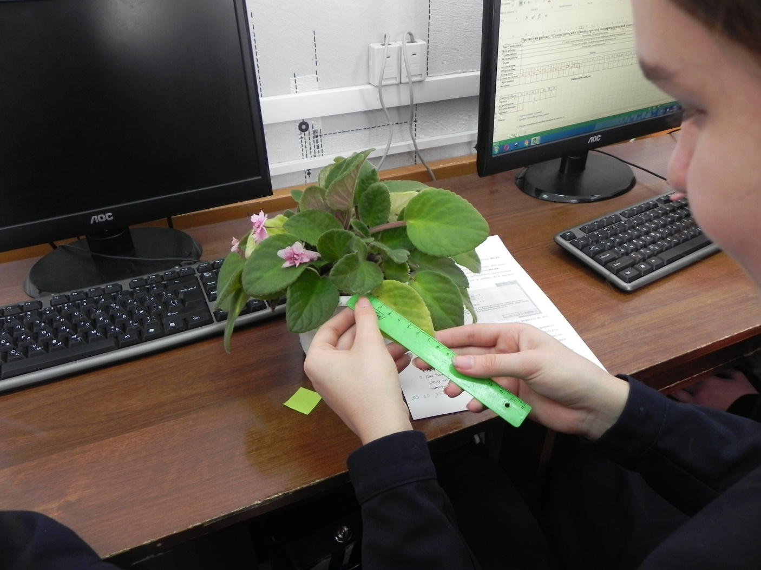
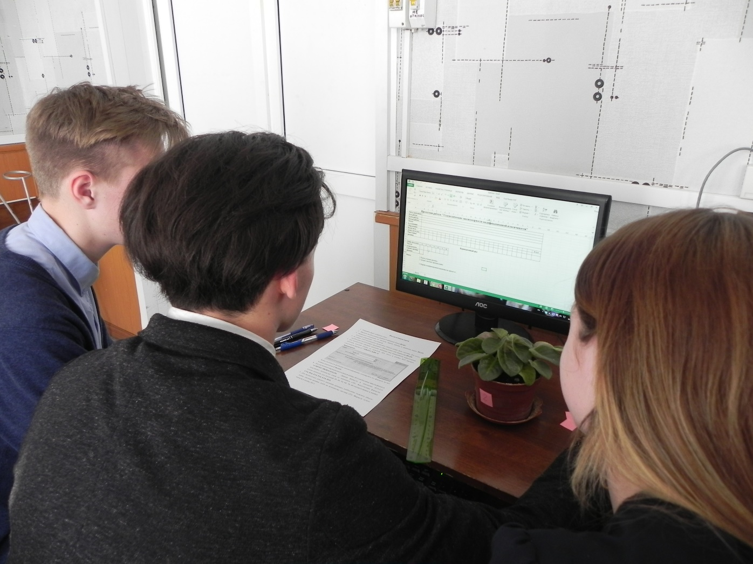
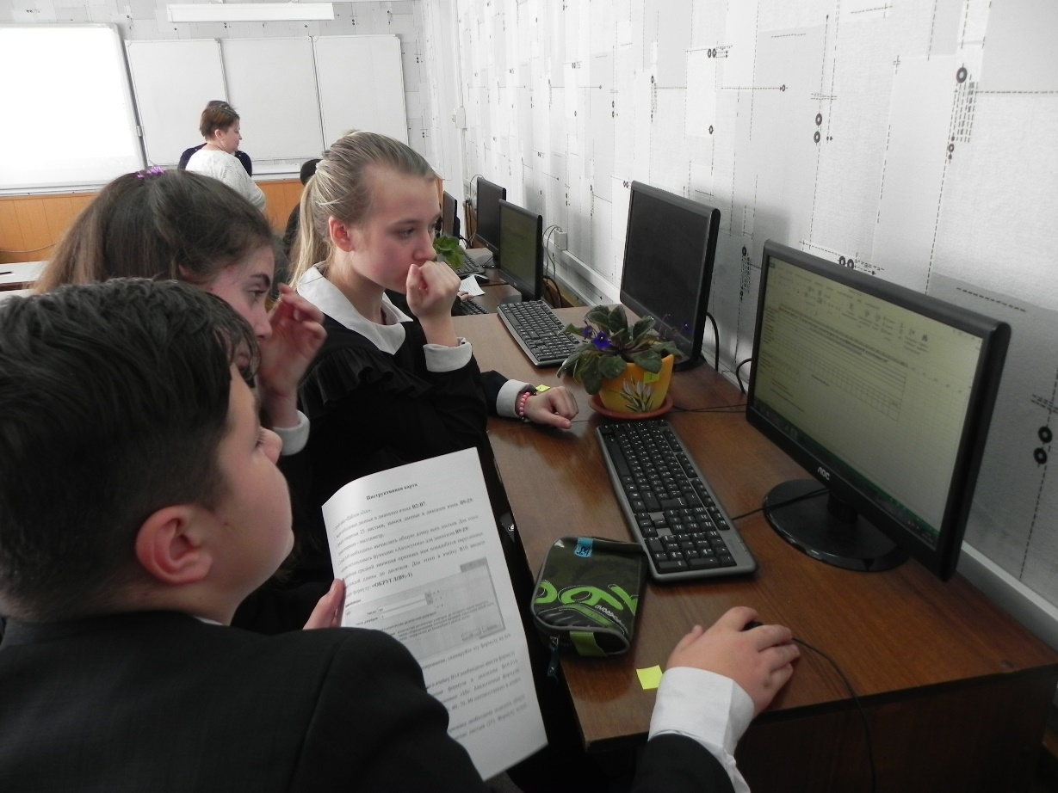

Slide 9
Интегрированные уроки и внеклассные мероприятия способствуют реализации принципа объединения разрозненных частей научного знания, а также добиваются достижения цели адаптации обучающихся в современных жизненных условиях.

Slide 10
СПАСИБО ЗА ВНИМАНИЕ!

